Slide 2
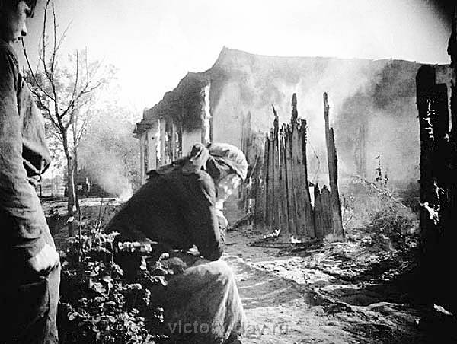

Slide 3
Гибли люди, дома превращались в руины.

Slide 4
Штандарты поверженной Германии на Красной площади.

Slide 5
Москва. Александровский сад. Вечный Огонь на могиле Неизвестного солдата.

Slide 6
МЫ ПОМНИМ ТЕХ, КТО ЗАЩИТИЛ НАС ОТ ФАШИЗМА

Slide 7
